Slide 1
Документооборот.
ФЕДЕРАЛЬНОЕ ГОСУДАРСТВЕННОЕ БЮДЖЕТНОЕ ОБРАЗОВАТЕЛЬНОЕ УЧРЕЖДЕНИЕ ВЫСШЕГО ПРОФЕССИОНАЛЬНОГО ОБРАЗОВАНИЯ "КРАСНОЯРСКИЙ ГОСУДАРСТВЕННЫЙ МЕДИЦИНСКИЙ УНИВЕРСИТЕТ ИМЕНИ ПРОФЕССОРА В.Ф.ВОЙНО-ЯСЕНЕЦКОГО" МИНИСТЕРСТВА ЗДРАВООХРАНЕНИЯ РОССИЙСКОЙ ФЕДЕРАЦИИ ФАРМАЦЕВТИЧЕСКИЙ КОЛЛЕДЖ
Преподаватель: Попова О.М.
Красноярск 2019.

Slide 2
План лекции:
Понятие и этапы документооборота.
Документопоток.

Slide 3
1. Понятие и этапы документооборота.
Документооборот- движение документов в организации с момента их создания или получения до завершения исполнения или отправки.

Slide 4
Документооборот зависит от системы управления, он вторичен, но именно документооборот, отражая систему управления, позволяет ее наглядно увидеть.
Не смотря на вторичность порядка движения документов по отношению к целям и задачам организации, документооборот рекомендуется нормировать и регулировать.
Например:
В разделе 3.1 «организация документооборота» Государственной системы документационного обеспечения управления (ГСДОУ) предлагается закреплять порядок прохождения документов внутри организации в специальных технологических схемах, разработкой которого занимаются службы документационного обеспечения управления (ДОУ). В таких схемах отображаются все этапы и пункты прохождения документной информации, сроки обработки и исполнение документов.

Slide 5
В технологической цепочке обработки и движения документов выделяют этапы:
Прием и первичная обработка поступающих в организацию документов
Предварительное рассмотрение и распределение документов
Регистрация документов
Контроль исполнения
Информационно – справочная работа
Исполнение документов, их составление, согласование, оформление
Отправка или направление в дело.

Slide 6
Порядок работы с входящими документами.
Под входящим документом принято принимать документ, поступающий на предприятие от :
других юридических лиц,
общественных организаций
физических лиц, не имеющих отношение к предприятию.
Документы на предприятия могут поступать :
По каналам почтовой связи
По каналам электрической связи
Либо с курьером (экспедиторами)
Непосредственно отправителями документов

Slide 7
Работа с входящими документами начинается с доставки.
В рабочие дни – из почтового отделения производится курьером предприятия
В нерабочее время- доставку производят курьеры отправителей, либо непосредственно отправители документов. Эти документы принимает дежурный администратор предприятия.
После доставки, производится их обработка. В первую очередь производиться сортировка документов и регистрация тех документов, которые подлежат регистрации.

Slide 8
Процесс регистрации представляет собой процедуру фиксации факта поступления документа на предприятии.
На документах, подлежащих регистрации, ставиться номер и делается соответствующие записи в журнале регистрации входящих документов.
Журнал ведется на бумажных носителях и в электронном виде.

Slide 9
Документы могут передаваться на предварительное рассмотрение. Поэтому документы можно рассортировать по двум группам:
Документы, требующие обязательного рассмотрения руководителем
Документы, не требующие обязательного рассмотрения руководителем и направляемые непосредственно в структурные подразделения организации.
Независимо от адресации на рассмотрение к руководителю поступают следующие документы:
Документы, поступившие из вышестоящих органов управления
Документы, содержащие информацию по важнейшим направлениям деятельности предприятия: финансовым, кадровым, экологическим и т.п.
Документы, требующие решения руководителя предприятия по иным причинам.

Slide 10
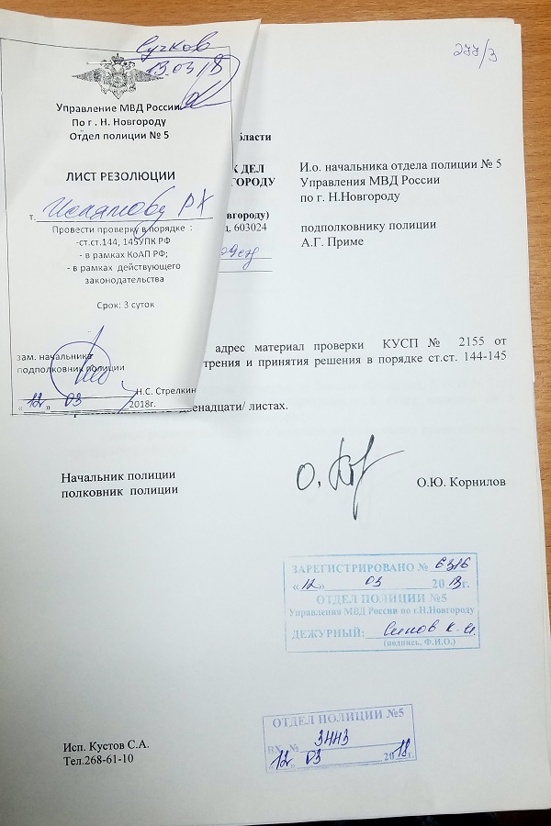
После рассмотрения документы возвращаются в службу ДОУ с соответствующей резолюцией, которая вноситься в журнал. Документ либо передается на исполнение, либо помещается в дело.
Документы, поступившие в электроном виде по каналам электронной почты, регистрируется в рабочее время на официальном электронном адресе.

Slide 11
Порядок работы с исходящими документами
Документы направляемые предприятием за его пределы, являются исходящими документами. Они могут направляться :
Юридическим лицам
Организациям
Общественным организациям
Физическим лицам, не имеющим отношения к предприятию.

Slide 12
Исходящие документы подлежат регистрации в ДОУ до 14 часов и должны отправляться по месту своего назначения. Если документы поступают после 14 часов, то они подлежат регистрации не позднее следующего рабочего дня. Исходящие документы подлежат регистрации после того, как они полностью оформлены.

Slide 13
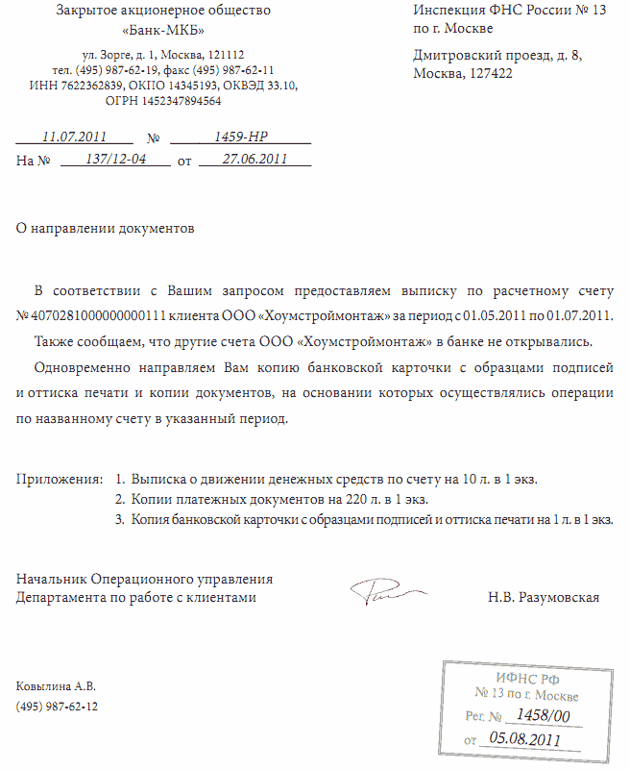
К исходящим документам предъявляется ряд требований:
Документы должны быть подписаны либо утверждены
Документы должны быть зарегистрированы в необходимом количестве экземпляров
На документах должен быть указан почтовый адрес.

Slide 14
Только после проверки сотрудником службы ДОУ на соответствие требованиям, документы могут быть зарегистрированы в журнале регистрации исходящих документов. Если при проверке установлено, что документ не соответствует требованиям, они возвращаются исполнителю, для устранения неполадок.

Slide 15
Время на подготовку документов может быть сокращено с помощью их предварительной сортировки:
Виды почтовых отправлений
Адреса
В отдельную группу выделяют документы, подлежащие отправке с курьером.

Slide 16
Отправка предприятием электронных документов производится с официального электронного почтового адреса или на автономных не бумажных носителях, при этом электронный документ, отправляемый с официального электронного почтового адреса, «прикрепляется» к электронному сообщению, выполняющему функцию сопроводительного письма, а электронный документ на автономных небумажных носителях отправляется с сопроводительным письмом и, если требуется, в месте с распечаткой.

Slide 17
II. Документопоток.
Проводя анализ документооборота, в качестве объекта исследования можно рассматривать:
отдельный документ
Документопоток
Документационный технологический процесс.
Однако основополагающим объектом исследования и совершенствования можно назвать документопоток.

Slide 18
Документопоток – это совокупность документов одного вида или назначения, имеющих единый маршрут.
В каждой организации можно выделить следующие потоки документов:
Поток входящей документации, состоящий из поступающих в организацию документов
Поток внутренней документации, состоящие из документов, созданных в организации и не предназначенных к выходу за ее пределы.
Поток исходящей документации, состоящий из документов, предназначенных для отправки в другие организации.

Slide 19
Документопоток характеризуется следующими основными параметрами:
Содержанием или функциональной принадлежностью; Содержание документопотока – это состав документов, входящих в него, и состав информации, закрепленной в этих документах .
Структурой; описывается признаками, и в соответствии с которыми может быть осуществлена классификация документов и их идентификация, сформирована система научно справочного аппарата по документам организации.
Режим или цикличность документопотока определяется изменение во времени его информационной нагрузки. Изменения связаны с цикличностью планирования, подведения итогов работы, сезонным уменьшением деловой, политической и управляющей активности, внутренними ритмами работы организации.

Slide 20
Направление документопотока зависит от содержания конкретного технологического звена обработки документов: регистрируемые и нерегистрируемые документы , по которым осуществляется и не осуществляется контроль исполнения службой ДОУ и т.д. На направление документопотока влияет способ оценки и удостоверения составляющих этот поток документов: согласование, утверждение, ознакомление и т. д.
Плотность документопотока измеряется количеством документов, проходящих через определенный пункт обработки за единицу времени.

Slide 21
Количество документов всех потоков, не зависимо от способа их создания, получения, т.е. факс, электронную почту, доставку курьером или посетителем, составит суммарный объем документооборота организации.

Slide 22
Вопросы:
Дайте определение документооборота. Какие этапы входят в этот процесс?
Каков порядок работы с входящими документами?
Какой порядок работы с исходящими документами?
Дайте определение и опишите понятие документопотока.

Slide 23
Спасибо за внимание!

